Slide 1

Ingeniería de Software
El Punto de Ruptura: ¿Por Qué Cambió la Industria?
Ingenierio Luiferney Ortiz Parra

Slide 2

Mensaje del día
“Los modelos no fallan cuando todo es estable.
Fallan cuando el mundo cambia más rápido que ellos.”

Slide 3

Recordemos
Hemos visto:
Modelo en cascada
Dependencias
Configuración rígida
Acoplamiento temprano

Slide 4

El Contexto de los 90s
En los años 80 y 90:
Proyectos largos (1–3 años)
Mucha documentación
Cambios costosos
Equipos grandes y jerárquicos
Pero el mundo empezó a cambiar.

Slide 5
El Problema Real
Internet aceleró todo:
Nuevos competidores
Cambios constantes
Clientes más exigentes
Actualizaciones frecuentes
El modelo tradicional no estaba diseñado para esto.

Slide 6
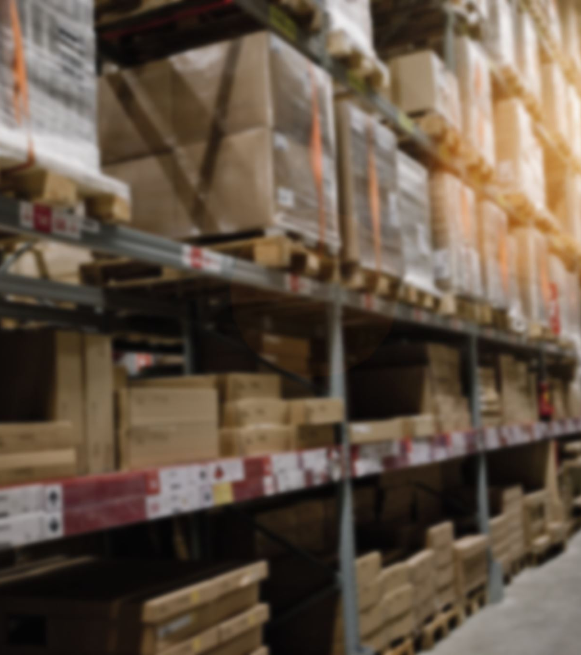
¿Qué estaba fallando?
Entregas tardías
Software que no respondía a nuevas necesidades
Costos altísimos de cambio
Frustración en equipos y clientes
Pregunta:
¿Tiene sentido congelar requisitos cuando el mercado cambia cada mes?

Slide 7

El Punto de Quiebre
En 2001, un grupo de desarrolladores se reunió en Utah.
Allí nació el Manifiesto Ágil.
No fue una moda.
Fue una reacción.

Slide 8

¿Qué proponía el Manifiesto?
Valorar más:
Individuos e interacciones
Software funcionando
Colaboración con el cliente
Respuesta ante el cambio
Sin eliminar lo anterior, pero cambiando el foco.

Slide 9

Cambio de Mentalidad
Tradicional:
Planificar → Construir → Entregar
Ágil:
Construir pequeño → Evaluar → Ajustar → Repetir
El cambio no es técnico.
Es cultural.

Slide 10
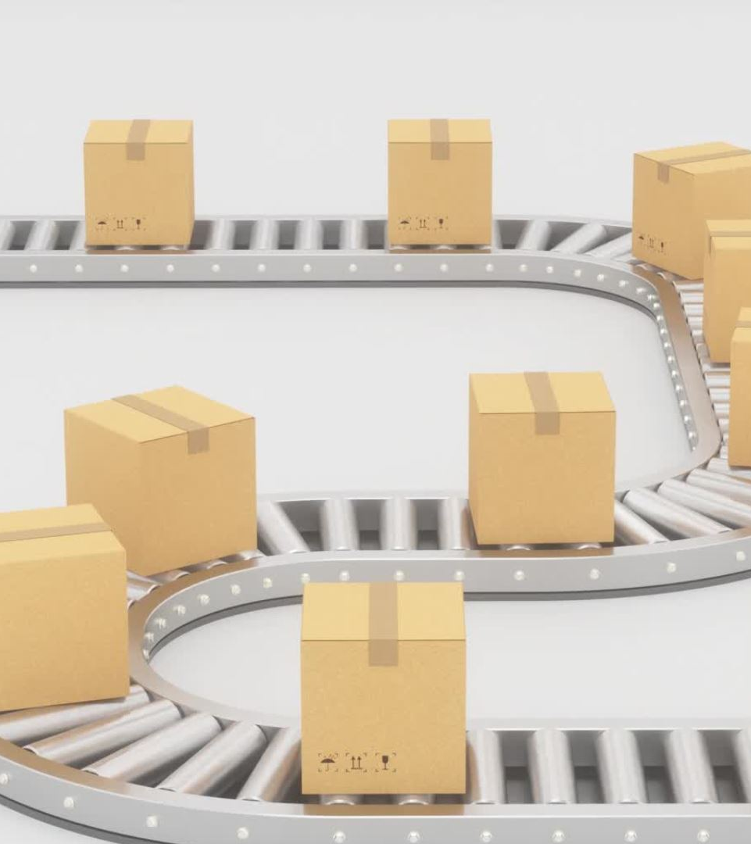
¿Qué rompió el modelo tradicional?
Cambios constantes
Incertidumbre
Necesidad de entregas rápidas
Competencia global

Slide 11

Comparación Visual
Modelo Tradicional:
Predicción
Control
Secuencial
Cambio costoso
Modelo Ágil:
Adaptación
Iteración
Retroalimentación continua
Cambio esperado

Slide 12

Conexión con Arquitectura
Aquí empieza algo importante:
Si el cambio es constante…
La arquitectura debe permitir cambiar.
Pregunta:
¿Puede existir agilidad con acoplamiento fuerte?

Slide 13

Discusión en Equipos
Analicen su proyecto:
¿Qué pasaría si mañana cambia el requerimiento principal?
¿Su arquitectura soporta cambios?
¿Dónde serían más vulnerables?

Slide 14

Reflexión Técnica
No se trata de elegir “cascada vs ágil”.
Se trata de entender:
Contexto
Nivel de incertidumbre
Velocidad del mercado
Tipo de producto

Slide 15
Puente hacia la siguiente clase
Si el mundo cambió…
¿Cómo debería diseñarse el software moderno?
Aquí es donde entran principios como:
Separación de configuración
Reducción de acoplamiento
Escalabilidad
Entornos desacoplados

Slide 16
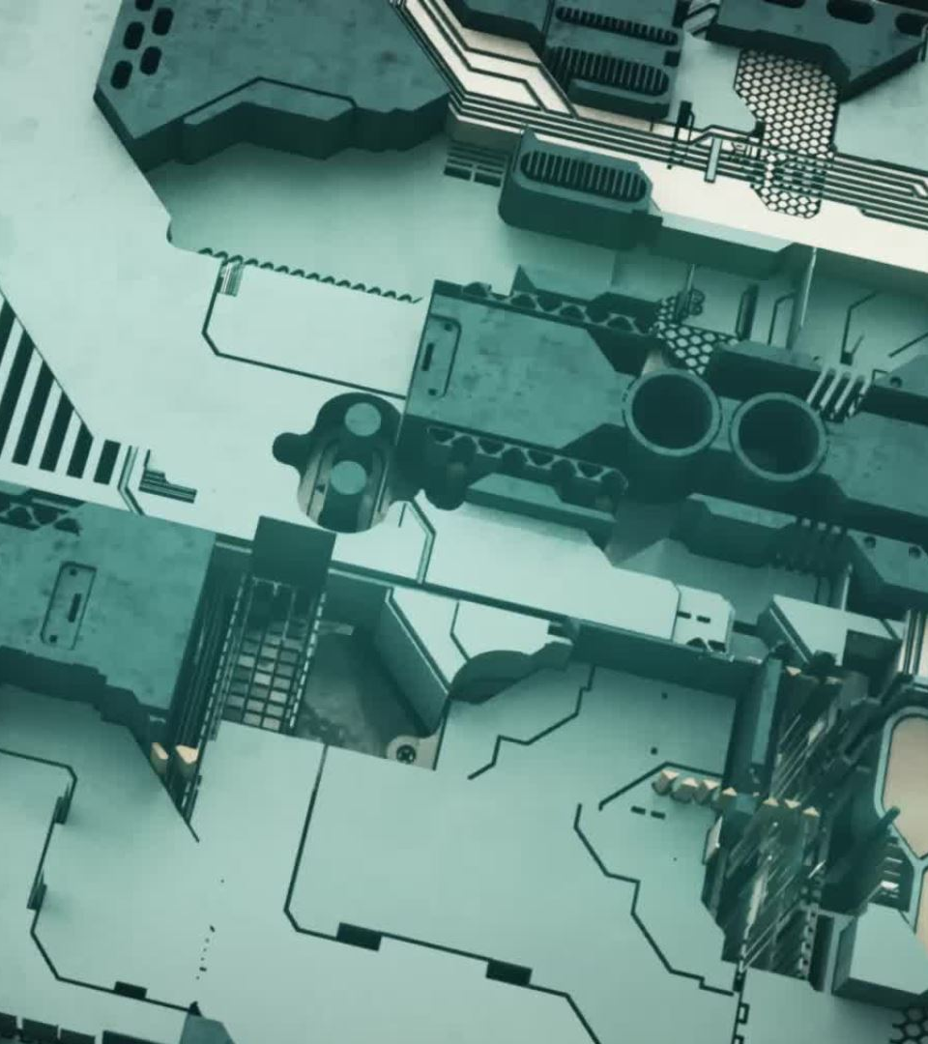
Reflexión Final
El fracaso de muchos proyectos no fue técnico.
Fue estratégico.
El problema no era programar mal.
Era diseñar como si el mundo no fuera a cambiar.

